Slide 1
DEFICIT D’ATTENTION
AVEC OU SANS
HYPERACTIVITE
(TDAH)
b. aide

Slide 2
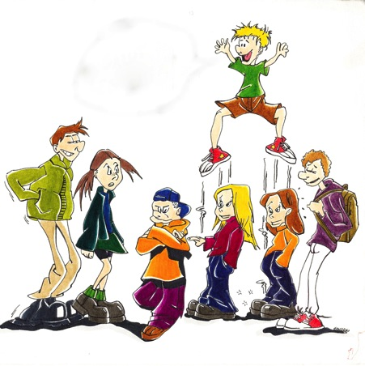
Petits conseils pour les aider à mieux fonctionner

Slide 3
Le TDAH est un problème de
POUVOIR
et non de
VOULOIR

Slide 4
Diverses COMBINAISONS POSSIBLES
DEFICIT D’ATTENTION
AVEC OU SANS
HYPERACTIVITE
TDAH

Slide 5
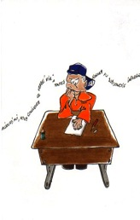
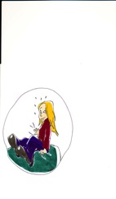
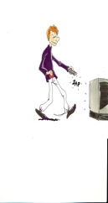
Troubles déficitaires de l’attention petit résumé en images = un fonctionnement différent
Il a de la peine Il ne retient pas il a du désordre Il est dans sa Il zappe,
à se concentrer ce qu’il apprend, dans son sac et bulle, interrompt
Il est distrait ce qui est son pupitre, n’entend pas les les autres
Termine pas répétitif et oublie et perd consignes et change de
dans les temps. ennuyeux. ses affaires. rêve, ne répond sujet.
pas.

Slide 6
Difficultés de concentration manifestations à L’ECOLE
Il n’écoute pas.
Il lit mal et très vite les consignes .
Il a du mal à s’exprimer oralement et écrit.
Il ne finit pas ses phrases.
Il comprend mais ne peut pas restituer
Il décroche si explication répétitive/longue
Il oublie de répondre à des questions.
Il ne pense pas en mot mais ressent des images.
Il ne procède pas par étape quand il
raisonne il va directement au but.
Il a de la difficulté à s’ organiser.
Il ne termine pas ses tâches dans les temps.
Il a beaucoup d’oublis. Questions pas faites.
Il est facilement distrait par stimuli ext.
Il pense très vite dans sa tête.
Il fait de la procrastination.
Il est maladroit, écriture irrégulière.

Slide 7
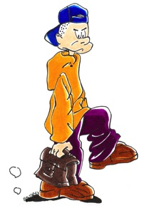
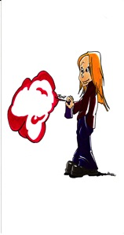
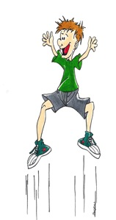
Trouble du comportement Hyperactivité motrice à L’ECOLE petit résumé en images
Ne sait pas se
comporter avec les
autres. Impulsif
Enerve les enseignants
N’a pas d’amis est rejeté
N’est jamais invité
Seul à la récréation
Cherche la bagarre
Fais des bêtises
A des accidents
Fait le pître

Slide 8
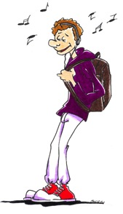
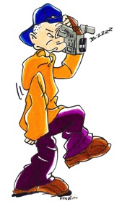
Tb du comportement Hyperactivité motrice en CLASSE
Tombe de sa chaise
Fais du bruit
Joue avec des objets
Maladroit
Dérange la classe
Se lève se promène
Ne fait pas son travail
Bavarde
Interrompt les
Autres
Fais autre chose
Ou refuse de faire ce qu’on
lui demande

Slide 9
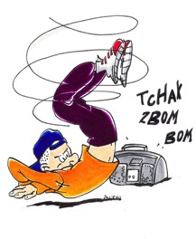
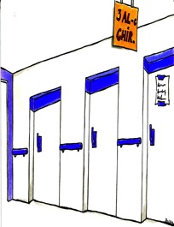
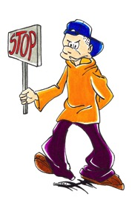
Hyperactivité motrice à la MAISON petit résumé en images
Problèmes avec
frères et sœurs
Il cherche la bagarre, provoque
Maladroit
N’écoute pas
Quand on lui parle
Demande 10 fois
Devoirs impossibles
Prend des risques
Jeux dangereux
Casse cou
Beaucoup accidents
Parents sont
a bout de souffle
Les sollicite tjrs
N’obéit pas
Toujours en mouvement
Se lève très tôt
S’endort tard.

Slide 10
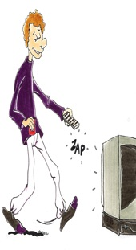
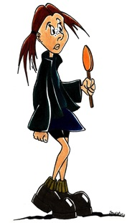
Hyperactivité mentale en CLASSE petit résumé en images
A beaucoup de
peine à apprendre
par cœur et restituer .
Peu motivé.
Créatif et innove.
Passe d’un sujet
à l’autre ne finit
Rien.
Oublie de répondre
A des questions
Ne relit pas.
Difficultés
Pour se mettre
au travail et ne
finit pas dans
les temps.
Hors sujet
Procrastination
Peut pas planifier,
S’organiser tout à
dernière minute
Donc épuisement

Slide 11
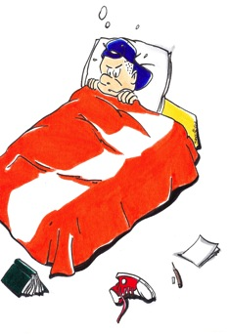
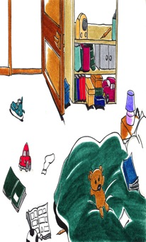
Hyperactivité mentale à la MAISON petit résumé en images
Est créatif mais ne
Fixe pas son attention part ailleurs dans sa tête n’est pas synchro
Problème de sommeil
Diff. endormissement
Ne peut pas se lever le matin.
Les idées tournent comme ventilateur.
Quand il doit se
concentrer il pense
à plein de choses
différentes.
Difficultés à Planifier,
S’organiser.
Procrastination.
Pas de priorités.

Slide 12
Comment les aider
lesTDAH sont
tous différents
Ils ont des traits et
un fonctionnement
commun mais des
personnalités
différentes

Slide 13
Difficultés de concentration manifestations à L’ECOLE
AIDE
L’asseoir tout devant vers la porte.
Lui lire les consignes.
Lui donner le temps et l’aider à s’exprimer
Il doit expliquer à haute voix ce qu’il a compris et l’aider à reformuler.
L’explication doit être courte et claire
Le faire vérifier qu’il a répondu en traçant.
Il pense en image faire des schémas drôles.
Lui apprendre à revenir en arrière la fin
L’aider à organiser son travail par pt bout
Utiliser un timer pour limiter temps devoirs.
Préparer et vider le sac méthodiquement .
L’aider à se concentrer assis à côté de lui.
Le faire ralentir en lisant consignes ht voix.
Assis à côté pour qu’il commence son travail.
Ne pas faire recopier plusieurs fois inutile.

Slide 14
Difficultés de concentration manifestations à la MAISON
Il n’écoute pas quand on lui parle.
Il oublie ce qu’il doit faire ou chercher.
Il a du mal à s’exprimer oralement ,
Il raconte les faits avec des détails
importants pour lui et prend beaucoup
de temps pour terminer son explication.
Il retient 2 ordres à la fois au maximum.
Il est facilement distrait par stimuli ext.
Il a de la difficulté à s’ organiser devoirs
Il ne termine pas ses tâches/devoirs
Il oublie des infos importantes rdv.
Il a besoin d’une personne à côté de lui pour les devoirs pour fixer son attention .
Il a beaucoup de désordre dans son sac et
dans sa chambre il perd ses affaires.
Il note mal ou pas les devoirs.
Il est maladroit.
Il est toujours dans le futur

Slide 15
Difficultés de concentration manifestations à la MAISON
AIDE
Mettre main sur l’épaule pour capter attention.
Pas plus que 2 ordres à la fois.
Lui donner le temps et l’aider avec les questions où, comment, quand, qui etc
L’écouter jusqu’au bout et lui redonner ce qui est important et ce qui est un détail.
Il retient 2 ordres à la fois au maximum.
Limiter un peu ds l’environnement ce qui attire
L’aider à s’organiser dans son travail.
Limiter le temps des devoirs et le fractionner.
L’aider à trouver infos importantes stabilo.
Assis à côté de lui pour côté de lui pour les devoirs pour fixer son attention .
L’aider à trier ses affaire chambre et sac.
Vérifier avec un camarade les devoirs.
Ne pas le gronder il ne fait pas exprès.

Slide 16
Hyperactivité motrice à l’ECOLE
N’a pas d’amis est rejeté seul à la récréation.
Pas invité aux anniversaires.
Provoque les autres, taquine car ne sait pas
établir des relations sociales, maladroit.
Besoin de diriger de décider donc exclusion.
Peut chercher la bagarre , le conflit.
Est très impulsif.
Est souvent puni pour cpt inadéquat.
Mieux avec des plus grands ou plus petits.
Problème avec ceux du même âge car il est plus jeune émotionnellement.
Fait des jeux dangereux donc accidents +++
Ne décode pas les indices sociaux.
Maladroit

Slide 17
Hyperactivité motrice à l’ECOLE
AIDE
L’intégrer dans petit gp.
Inviter à la maison un copain à la fois.
L’aider à entrer en relation avec les autres
Lui apprendre à partager.
Arrêter le jeu si conflit
Lui demander d’expliquer son point de vue avant de le punir.
Le mettre avec des plus grands ou plus petits.
Lui apprendre à réfléchir avant d’agir.

Slide 18
Hyperactivité motrice en CLASSE
Remue souvent les pieds et les mains et bouge sur sa chaise. Joue avec des objets.
Se lève souvent en classe quand il doit rester assis.
Court et grimpe partout .
A du mal à se tenir tranquille.
Est souvent survolté
Très bavard
Dérange les autres.
Ecriture peu soignée Mot f.
Activités peu structurées !!!

Slide 19
Hyperactivité motrice en CLASSE
AIDE
Il ne peut pas s’arrêter le laisser être debout et bouger. Lui donner un objet dans la main.
Lui permettre de se lever pour faire une tâche (laver tableau).
L’aider à se calmer.
L’asseoir tout devant
Lui donner un rôle.
Ecriture peu soignée dès qu’il peut lui faire écrire sur ordinateur. Motricité fine
Dysgraphie.

Slide 20
Hyperactivité mentale en classe
Il ne pense pas en mots ou en phrases.
Il ne finit pas ses phrases.
Il a du mal à expliquer et partager ses idées.
Il a compris dans sa tête mais ne peut pas
rendre l’information lorsqu’on lui demande.
Il pense extrêmement vite.
Il s’ennuie et décroche quand l’explication
prend trop de temps.
Il s’entend très bien bien avec des personnes
qui pensent comme lui ils se comprennent.
Il est très créatif.
Il trouve des solutions originales.
Il a une autre manière de voire les choses.
Il fait de la Procrastination

Slide 21
Hyperactivité mentale en classe
AIDE
L’aider à exprimer ses idées car a des difficultés à restituer l’information.
Il pense extrêmement vite et souvent
juste.
Le ramener sur la tâche main sur l’épaule.
Encourager sa créativité.
Il trouve des solutions originales et justes.
Encourager son explication quand c’est
différent de celle qu’on attend.
L’aider à se mettre au travail.
Il perd beaucoup de temps au début et
lui donner un peu plus de temps à la fin.

Slide 22
Hyperactivité mentale à la maison
AIDE
L’aider à s’exprimer.
L’aider à finir ses phrases.
Le laisser aller jusqu’au bout avec des questions comme où comment qui etc
Lui faire réciter les cours à haute voix l’aider
à exprimer ce qu’il a appris.
Lui faire refaire par étape. Et non la solution
Explications courtes et précises.
Encourager sa créativité. Il est très créatif.
Il trouve des solutions originales demander comment il a fait.
L’aider à entrer dans le travail à côté de lui

Slide 23
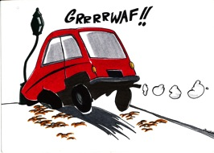
Impulsivité en classe
Il répond aux questions avant qu’on
ai terminé de les poser.
Il a de la difficulté à attendre son tour.
Il interrompt souvent autrui et il
impose sa présence.
Il ne réfléchit pas n’anticipe pas les
conséquences de ses actes

Slide 24
Impulsivité en classe
AIDE
Lui demander courtoisement d’attendre
Lui donner souvent la parole car oublie
ce qu’il veut dire quand on l’interroge
Réfléchir avant d’agir

Slide 25
Impulsivité à la MAISON
Il a de la difficulté à attendre son tour.
Il interrompt souvent autrui
Il impose sa présence.
Il veut tout tout de suite
Il a des idées fixes
Jamais satisfait
Toujours dans l’après….
Peut être blessant verbalement /oublie
Crises de colères

Slide 26
Impulsivité à la MAISON
AIDE
Le féliciter si il attend son tour.
Lui donner la parole en 2 mots et
plus longtemps après.
Lui dire quand si oui avec précision.
Répondre une fois oui ou non et ignorer
quand il redemande.
Doit faire les choses maintenant
Si mot blessant ne pas les prendre
au sérieux car il oublie ttd suite.
Sur le moment de la colère il ne vous
entend pas reprenez plus tard
Lui demander d’aller dans sa chambre
mais pas une punition déposer la colère

Slide 27
Trouble de l’opposition en CLASSE
Il refuse d’obéir à l’enseignant
Fugues
Refuse de faire son travail
Peut être malhonnête
Buté

Slide 28
Trouble de l’opposition en CLASSE
AIDE
Ne pas rentrer dans un rapport de
force
Lui laisser une porte de sortie
Lui demander autre chose pour
changer l’attention.
Reprendre avec lui seul à seul + tard
Lui permettre de s’excuser seul.

Slide 29
Trouble de l’opposition à la MAISON
AIDE
Expliciter les règles clairement avant
de donner des ordres.
Ne pas rentrer dans un rapport de force
Lui laisser une porte de sortie
Lui demander autre chose pour
changer l’attention.
Reprendre avec lui seul à seul + tard
Lui permettre de s’excuser seul.
Lui dire d’aller se calmer dans sa
chambre et en reparler quand
il est calmé.
Féliciter récompense quand cpt bien.
Ne pas s’adresser à son cerveau cognitif
il est dans l’émotionnel (comprend pas)

Slide 30
Choisir des sports qui lui convient de préférence individuels et changer souvent année après année car s’ennuie
La pêche,
Le golf
La grimpe
L’escrime
La natation
Le volley ball
Le badminton
Le basket
Le skate board et tous sports de glisse
Le ski
Le surf
Le hockey sur glace (hyperactif)
Football (gardien de but)
Tennis
Voile ski nautique
Tir à l’arc etc

Slide 31
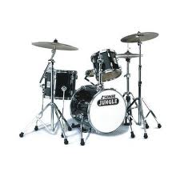
Ses activités préférées avec les mains
La poterie, la sculpture, la musique batterie,
Le dessin l’ordinateur
Il n’aime pas lire en général à part les BD

Slide 32
Troubles de l’endormissement
Arrêter les appareils électroniques avec écran 2h avant l’heure du coucher pour permettre à la mélatonine de faire son effet.

Slide 33
En psychothérapie
L’aider à rester focaliser sur le présent
Lui permettre de ralentir sa pensée en reprenant étape par étape le raisonnement ou l’action.
Revenir en arrière en pensée pour lui permettre de voir ce qui a déclenché son action.
Le faire profiter du moment présent
L’aider à construire une estime de lui-même
positive.
L’aider à accéder à la pensée et la réflexion après
l’envahissement par la colère.

Slide 34
Ces enfants demandent une grande adaptabilité des parents et beaucoup de patience mais ils ont aussi beaucoup de qualités et vous aurez beaucoup de plaisir à partager des moments seul à seul avec eux Privilégier le renforcement positif pas les sanctions, l’échange paisible après la colère.

